Slide 1
SAN GIORGO REGIONALE 2019
Serata
Come fare?
Atelier
Catechesi
Impresa
Nodi da sciogliere

Slide 2
01
02
03
RELAZIONE STAFF/CONCA
RELAZIONE CONCA/STAFF
PROGETTAZIONE
Serata
Catechesi
Come fare?
Atelier
Impresa
Nodi da sciogleire
Tempo da dedicare alla riunione e alle relazioni
Unire programma di unità con progettazione del Con.Ca
Conciliare nostri e loro tempi
Continuità delle riunioni
Collaborazione
Divergenze noi/loro
Mancata collaborazione nella gestione del reparto
Difficoltà nella condivisione dei loro problemi
Mancanza della relazione Capo-Ragazzo
Non rispettano i tempi e le scadenze
Mancanza di visione a lungo termine
Problemi nelle imprese
Mancanza di competenze

Slide 3
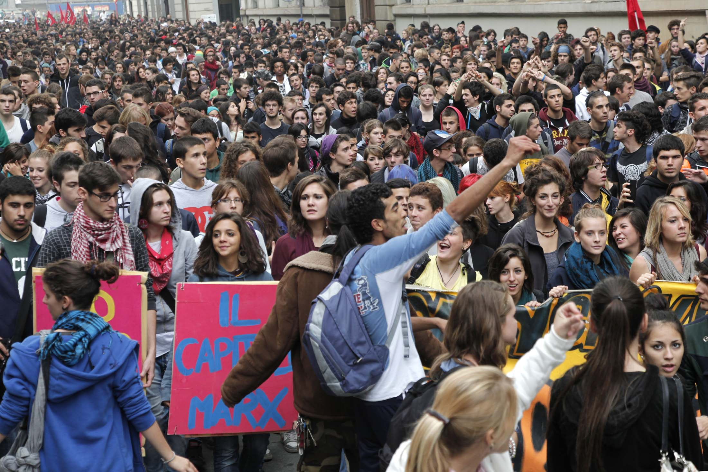
04
05
06
DISOMOGENEITA’ MASCHI/FEMMINE
COMUNICAZIONE
AUTONOMIA
Serata
Catechesi
Come fare?
Atelier
Impresa
Nodi da sciogleire
Non chiedono aiuto quando sono in difficoltà
Non c’è collaborazione
Non si riesce a comunicare
Non rendono partecipi i Capi Reparto
I Capi Reparto non sanno come e quanto interagire con loro
Conciliare le esigenze di maschi e femmine
Come gestire i Con.Ca dei reparti paralleli?

Slide 4
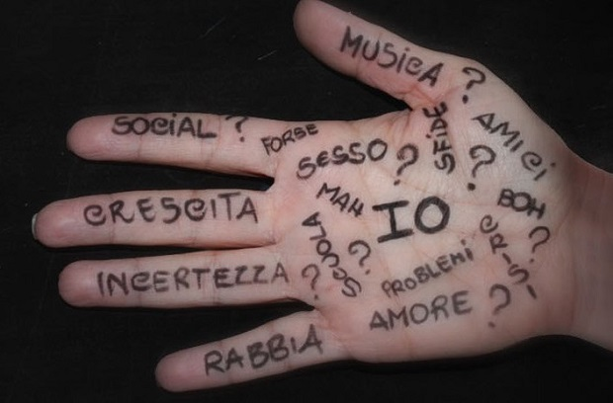
07
08
FANTASIA
ADOLESCENZA
Serata
Catechesi
Come fare?
Atelier
Impresa
Nodi da sciogleire
Sono pigri, svogliati, non hanno idee, poco motivati, poco coinvolti, poca propositività, non puntano in alto
Come aiutarli?
Poca presenza, discontinui, immaturi, poco concentrati, poca voglia, poco entusiasmo, non mantengono serietà nei momenti opportuni
Non sono supereroi

Slide 5
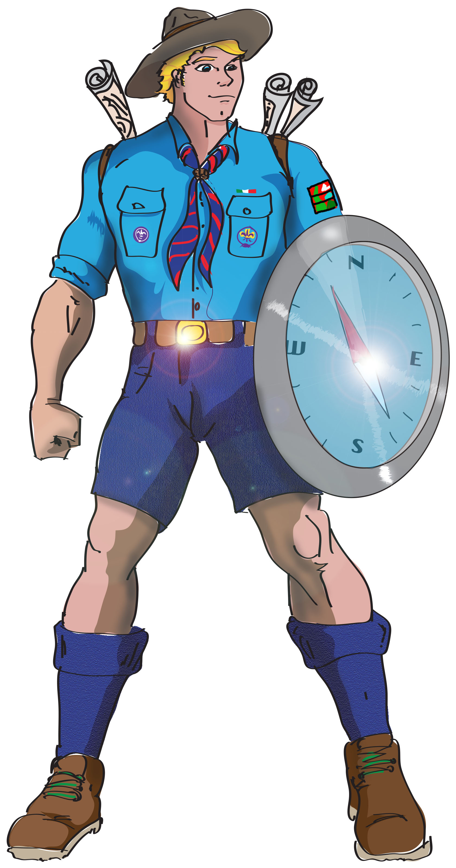
09
10
SENTIERO
RUOLO DEL CAPO SQ
Serata
Catechesi
Come fare?
Atelier
Impresa
Nodi da sciogleire
Non capiscono lo strumento del Consiglio della Legge
Faticano a riportare le esperienze positive del Con.Ca in reparto
Difficoltà a fare progressione personale in Con.Ca
Non è chiara la responsabilità del Con.Ca nel sentiero
Difficoltà ad integrare sentiero e vita di reparto
Difficoltà ad essere garante del rispetto della democrazia in squadriglia
Poca consapevolezza del ruolo
Non sono sicuri
Non sono leader
Non c’è trapasso nozioni
Non sanno leggerei i bisogni del reparto

Slide 6
QUALI STRUMENTI CI OFFRE IL SAN GIORGIO PER LAVORARE SUI NODI DA SCIOGLIERE?
Serata
Come fare?
Atelier
Catechesi
Impresa
IMPRESA di Reparto e “sfida” sulle competenze acquisite
CATECHESI in Consiglio Capi
Nodi da sciogliere
ATELIER tecnici gestiti dale staff di reparto
SERATA di sottocampo organizzata da Consigli capi volontari

Slide 7
IMPRESA di Reparto e “sfida” sulle competenze acquisite
Continuità delle riunioni
Collaborazione
Mancata collaborazione nella gestione del reparto
Non rispettano i tempi e le scadenze
Mancanza di visione a lungo termine
Problemi nelle imprese
Mancanza di competenze
Sono pigri, svogliati, non hanno idee, poco motivati, poco coinvolti, poca propositività, non
puntano in alto
Non capiscono lo strumento del Consiglio della Legge
Faticano a riportare le esperienze positive del Con.Ca in reparto
Difficoltà a fare progressione personale in Con.Ca
Non è chiara la responsabilità del Con.Ca nel sentiero
Difficoltà ad integrare sentiero e vita di reparto
Serata
Come fare?
Atelier
Catechesi
Impresa
Nodi da sciogliere

Slide 8
CATECHESI in Consiglio Capi
Divergenze noi/loro
Difficoltà nella condivisione dei loro problemi
Mancanza della relazione Capo-Ragazzo
Non chiedono aiuto quando sono in difficoltà
Non c’è collaborazione
Non si riesce a comunicare
Faticano a riportare le esperienze positive del Con.Ca in reparto
Non sono sicuri
Non sono leader
Serata
Come fare?
Arelier
Catechesi
Impresa
Nodi da sciogliere

Slide 9
ATELIER tecnici gestiti dale staff di reparto
Mancanza di competenze
Sono pigri, svogliati, non hanno idee, poco motivati, poco coinvolti, poca propositività, non
puntano in alto
Poca presenza, discontinui, immaturi, poco concentrati, poca voglia, poco entusiasmo, non mantengono serietà nei momenti opportuni
Serata
Atelier
Come fare?
Catechesi
Impresa
Nodi da sciogliere

Slide 10
SERATA di sottocampo organizzata da Consigli capi volontari
Non c’è collaborazione
Non si riesce a comunicare
Conciliare nostri e loro tempi
Continuità delle riunioni
Collaborazione
Divergenze noi/loro
Mancanza della relazione Capo-Ragazzo
Non rispettano i tempi e le scadenze
Serata
Come fare?
Atelier
Catechesi
Impresa
Nodi da sciogliere

